Slide 1


扫一扫 即可关注
开讲啦！
麦子学院---在线职业教育 未来 我来
HBase入门基础

Slide 2
课程目录
zookeeper介绍
zookeeper和HBase的关系
zookeeper集群安装
zookeeper 命令行操作

Slide 3

zookeeper 简介

Slide 4
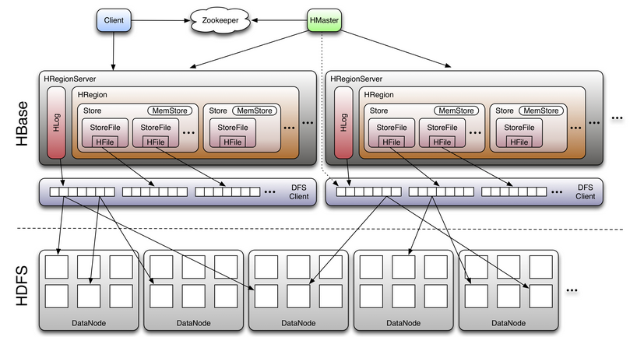
HBASE和zookeeper的关系

Slide 5
zookeeper是什么
Zookeeper是一个高性能，分布式的，开源分布式应用协调服务。它提供了简单原始的功能，分布式应用可以基于它实现更高级 的服务，比如同步，配置管理，集群管理，命名空间。它被设计为易于编程，使用文件系统目录树作为数据模型。服务端跑在java上，提供java和C的客户端 API。
Zookeeper服务自身组成一个集群(2n+1个服务允许n个失效)，Zookeeper服务主要有两个角色，一个是leader，一个是follower

Slide 6
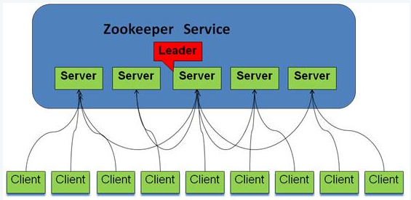
zookeeper系统模型

Slide 7
zookeeper节点类型
ZooKeeper 节点是有生命周期的，这取决于节点的类型，有4 种节点类型：
持久节点（PERSISTENT ）
持久顺序节点（PERSISTENT_SEQUENTIAL）
临时节点（EPHEMERAL）
临时顺序节点（EPHEMERAL_SEQUENTIAL）

Slide 8
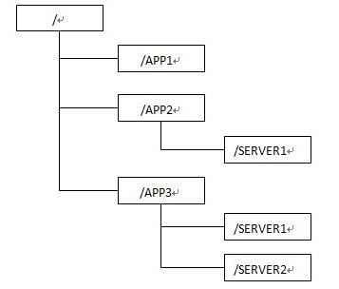
ZooKeeper存储结构
  zookeeper数据模型有些像操作系统的文件结构，每个节点在zookeeper中叫做znode,并且其有一个唯一的路径标识

Slide 9
zookeeper集群安装
1、进入apache官网下载zookeeper
2、将conf/zoo_sample.cfg拷贝一份命名为zoo.cfg，也放在conf目录下，然后按照如下值修改其中的配置：
tickTime=2000
dataDir=/opt/bigdata/zkdata/
initLimit=5
syncLimit=2
clientPort=2181
server.1=zoo1:2888:3888
server.2=zoo2:2888:3888
server.3=zoo3:2888:3888
server.N=YYY:A:B
其中N表示服务器编号，YYY表示服务器的IP地址，
A为LF通信端口，表示该服务器与集群中的leader交换的信息的端口。
B为选举端口，表示选举新leader时服务器间相互通信的端口

Slide 10
zookeeper集群配置
mkdir /opt/bigdata/zkdata
cd /opt/bigdata/zkdata
在该目录下创建名为myid的文件，内容为1（这个值随server而改变)
复制内容
将s1上已经配置好的zookeeper-3.4.6/拷贝至另外2台服务器s2和s3。然后将其上的/opt/bigdata/zkdata/myid的内容修改为2和3.
启动Zookeeper
依次进入s1,s2,s3 的/opt/bigdata/zookeeper-3.4.6/bin目录下，执行
./zkServer.sh start
Zookeeper状态查看
./zkServer.sh status

Slide 11
zookeeper命令行操作
进入opt/bigdata/zookeeper-3.4.6/bin目录下执行zkCli.sh
常用命令有
ls:查看子目录
create：创建目录
get：获取目录的管理内容
delete：删除目录
set：设置目录的管理内容

Slide 12
麦子学院---在线职业教育 未来 我来
感谢听讲
!

